Slide 1
ОРИГАМИ

Slide 2
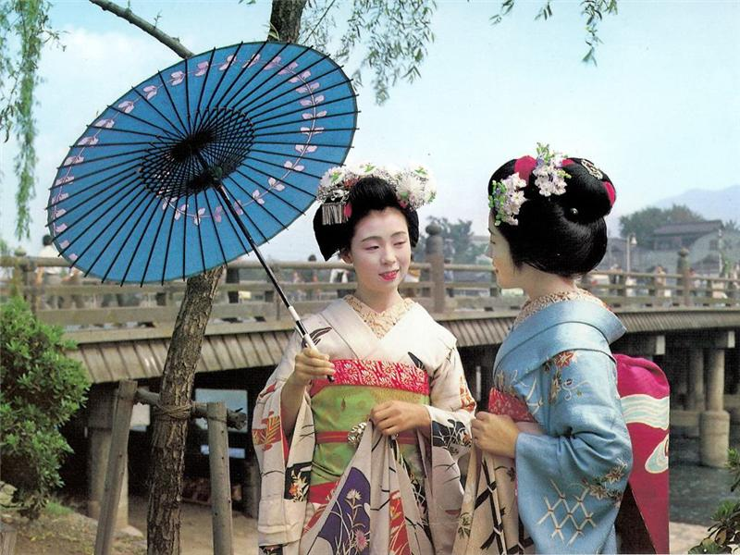
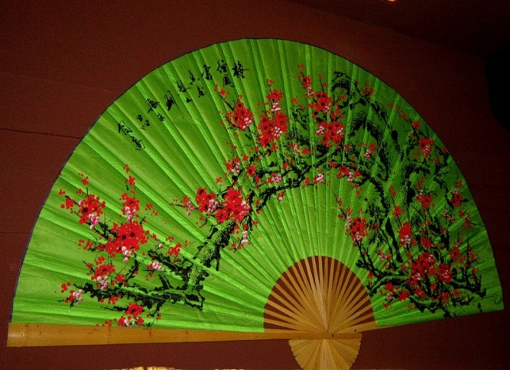
Бумага была изобретена в Древнем Китае и использовали её самыми разными способами.
Изготавливали полезные в быту вещи – зонтики, веера, знаменитые подвесные фонарики.
При их изготовлении использовали приём складывания бумаги.

Slide 3
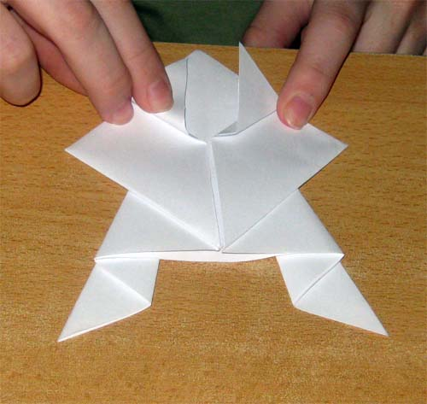
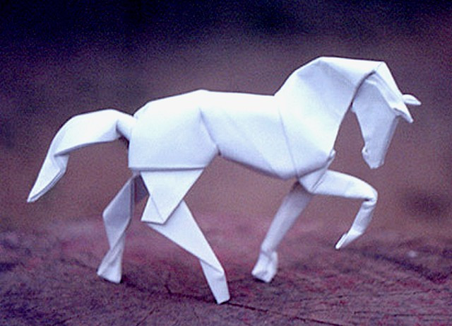
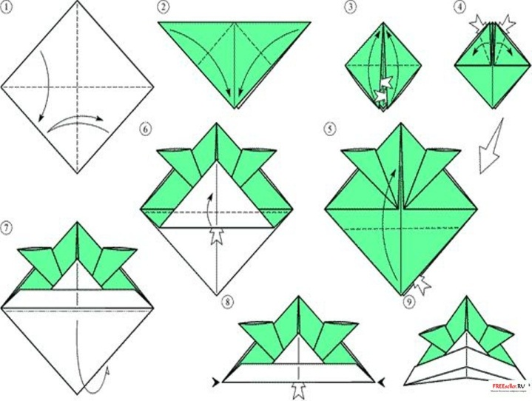
Но искусство ОРИГАМИ родилось в Японии более 1000 лет тому назад.
Оригами – «ори» сгибаю, «гами» – бумага. Складывание фигурок из квадратных листов бумаги.
В XIX веке японец АКИРА ЙОШИЗОВА впервые изобрёл условные знаки и записал процесс складывания бумаги в виде рисунков-чертежей.

Slide 4
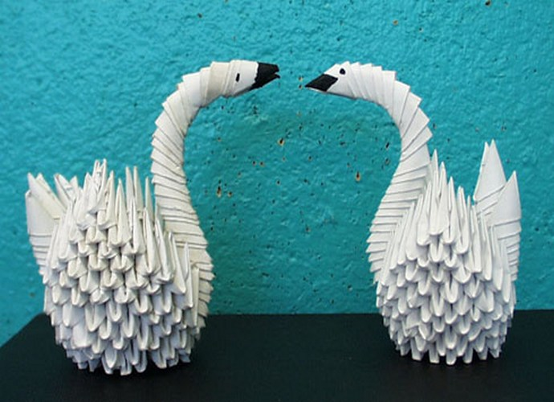
Так оригами стало популярным во всём мире.

Slide 5
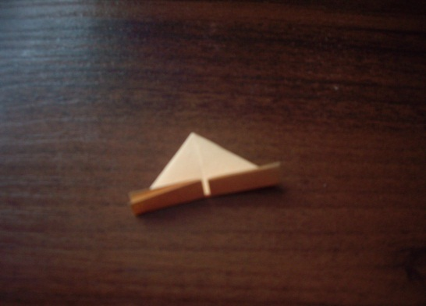
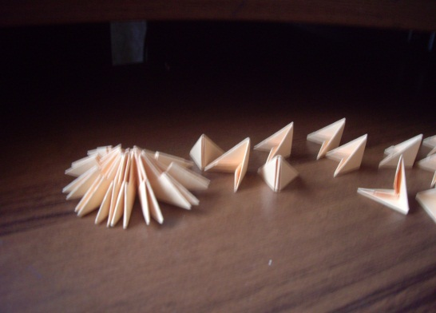
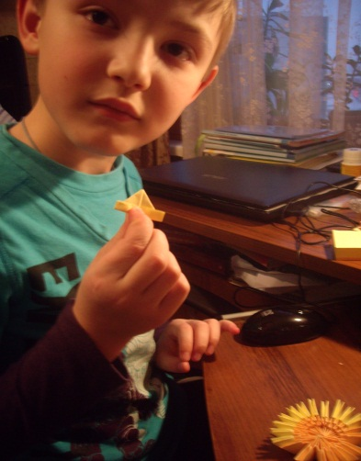
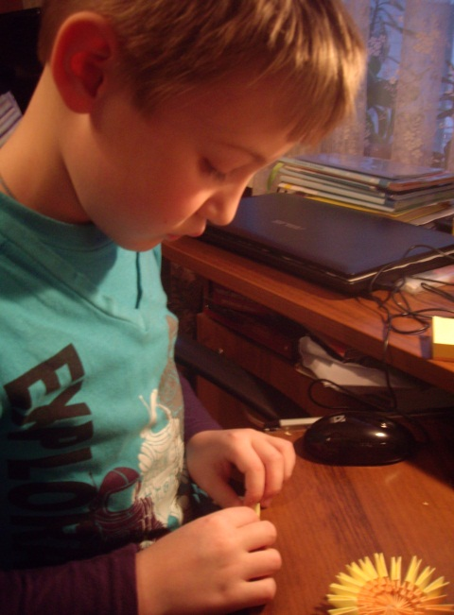
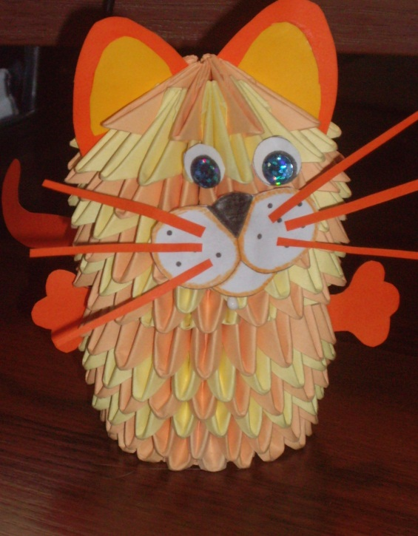
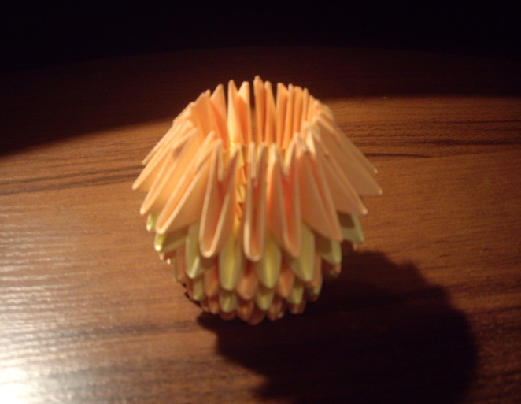
Такую фигурку в технике объёмного модульного оригами можно собрать своими руками.
Сначала собираются простые модули, а затем скрепляются между собой специальным приёмом без клея.

